Slide 2
Θέματα Ηθικής στον Αθλητισμό
Διάλεξη 11 Πολιτισμικές διαφορές και ηθική στον αθλητισμό

Slide 3
Μαθησιακοί στόχοι
Ορισμοί
Τα αθλήματα ως κοινωνικό φαινόμενο
Ρατσισμός και αθλήματα
Αθλητισμός και Θρησκεία
Ηθικά ζητήματα

Slide 4
Ορισμοί
Κουλτούρα
«Τρόποι ζωής» μιας ομάδας ή κοινωνίας
Αυτοί οι τρόποι ζωής δημιουργούνται και αλλάζουν καθώς τα άτομα αλληλεπιδρούν μεταξύ τους, οργανώνονται σε ομάδες και αγωνίζονται για το πώς να
κάνουν πράγματα και να οργανώσουν τη ζωή τους
αλληλεπιδρούν με τους άλλους
δίνουν νόημα στις εμπειρίες τους
Στην ελληνική πραγματικότητα η έννοια της Κουλτούρας ταυτίζεται με την έννοια του πολιτισμού
Σε άλλες γλώσσες, Αγγλική, Γερμανική, Γαλλική, υπάρχουν διαφορετικοί όροι Civilisation/Zivilisation και Cultur/Kultur.

Slide 5
Ορισμοί
Η έννοια πολιτισμός αναφέρεται στο σύνολο των υλικών και πνευματικών επιτευγμάτων μιας κοινωνίας, ενός κοινωνικού συνόλου.
Civilisation/Zivilisation, πολιτιστικός (δυναμικός όρος). Χρησιμοποιείται για τον πολιτισμό ως σύνολο δραστηριοτήτων καθώς και για τη δήλωση του τεχνικού πολιτισμού
Cultur, Kultur/Κουλτούρα, πολιτισμικός (στατικός όρος). Δηλώνεται η αφηρημένη πλευρά του πολιτισμού καθώς και ο πολιτισμός ως πνευματική καλλιέργεια.
(Μπαμπινιώτης 2006, Λεξικό Νέας Ελληνικής Γλώσσας,1441-1442)

Slide 6
Αθλητική κουλτούρα
Η συγκρότηση του αθλητικού νοήματος πραγματοποιείται με τον ίδιο τρόπο σε όλους τους πολιτισμούς.
Για παράδειγμα στο ποδόσφαιρο είτε παίζεται στο Καμερούν, είτε στη Νορβηγία οι κανόνες είναι οι ίδιοι (πχ ο νικητής είναι αυτός που θα πετύχει τα περισσότερα τέρματα-γκολ)

Slide 7
Τα αθλήματα ως κοινωνικό φαινόμενο
Τα αθλήματα και οι φυσικές δραστηριότητες αποτελούν μέρος της ζωής των ανθρώπων
Τα αθλήματα συνδέονται με ιδεολογίες στην κοινωνία
Π.χ., απόψεις που βρίσκονται κάτω από αισθήματα, σκέψεις και δράσεις
Τα αθλήματα συνδέονται με σημαντικές σφαίρες της κοινωνικής ζωής των ατόμων :
Οικογένεια, οικονομία, μέσα ενημέρωσης, εκπαίδευση, θρησκεία και πολιτική

Slide 8
Τα αθλήματα ως κοινωνικό φαινόμενο
Επομένως ενδέχεται και ο αθλητισμός σε επιμέρους πολιτισμικά πλαίσια, να έχει
διαφορετικές μορφές οργάνωσης,
να αναπτύσσει διαφορετικούς συσχετισμούς με
την πολιτική,
την οικονομία,
το εκπαιδευτικό σύστημα,
τα θρησκευτικά δόγματα,
τα ΜΜΕ,
την οικογένεια κ.λπ.

Slide 9
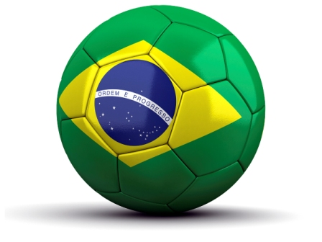
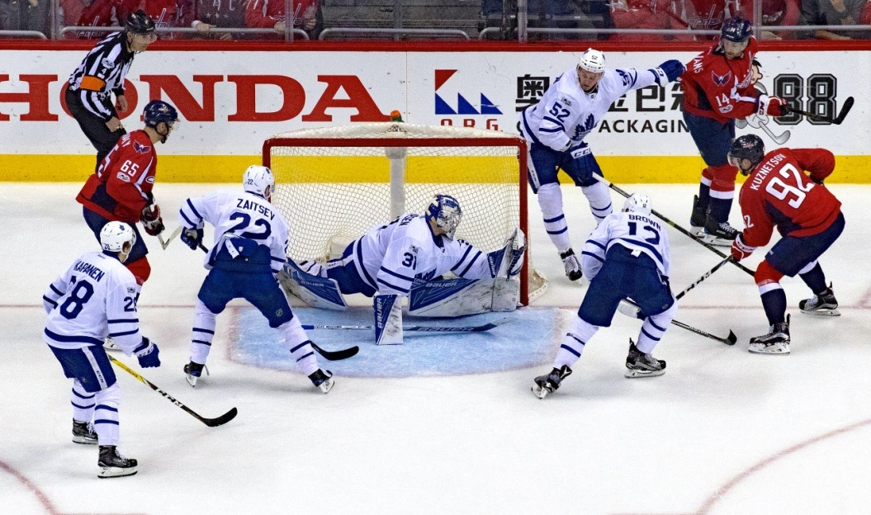
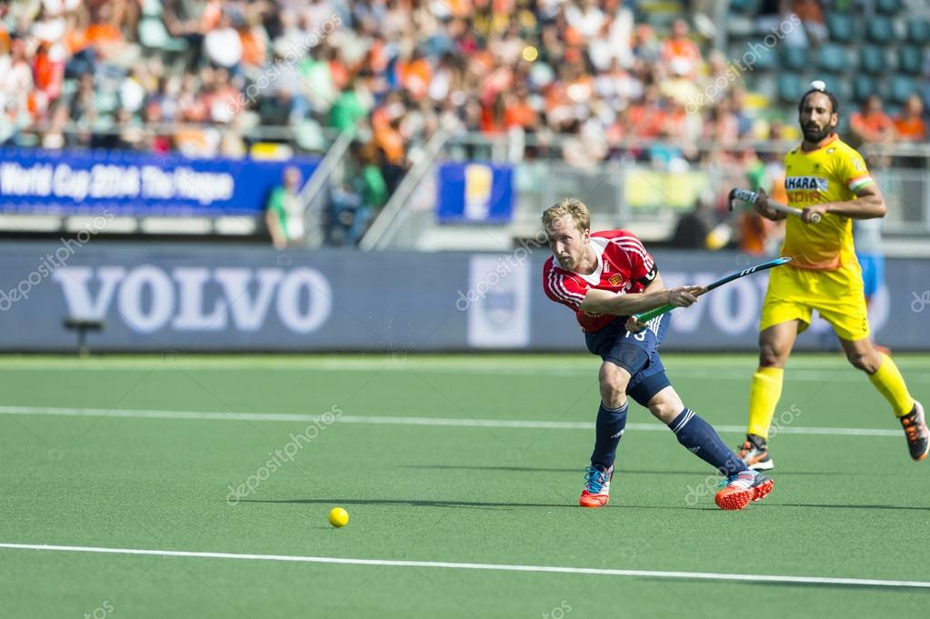
Τα αθλήματα ως κοινωνικό φαινόμενο
Έτσι, κάποια αθλήματα εμφανίζονται πιο δημοφιλή από άλλα σε αντίστοιχες κοινωνίες.

Slide 10
Τα αθλήματα ως κοινωνικό φαινόμενο
Η ενασχόληση μιας γυναίκας στην Σαουδική Αραβία ή στο Ιράν με το ποδόσφαιρο θα σήμαινε απόκλιση από τα αποδεκτά πολιτισμικά πρότυπα
ή σε μια άλλη εκδοχή επαναστατική
πράξη χειραφέτησης της γυναίκας.
Αντίθετα στην Νορβηγία, στη Δανία, στη Γερμανία ή και στην Ελλάδα ακόμα αυτό θεωρείται κάτι το συνηθισμένο σήμερα.
Ωστόσο δεν ήταν έτσι πριν από μερικά χρόνια.
Αυτό σημαίνει ότι η αθλητική κουλτούρα δεν είναι κάτι σταθερό αλλά υπόκειται σε εξελικτικές μεταβολές.

Slide 11
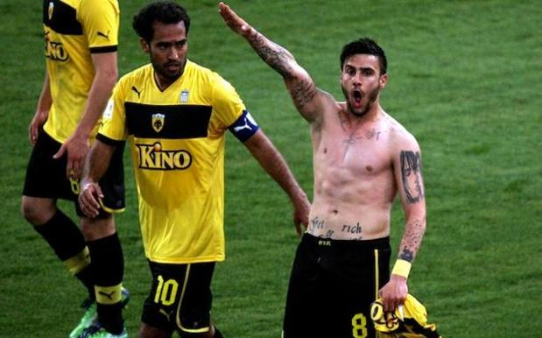
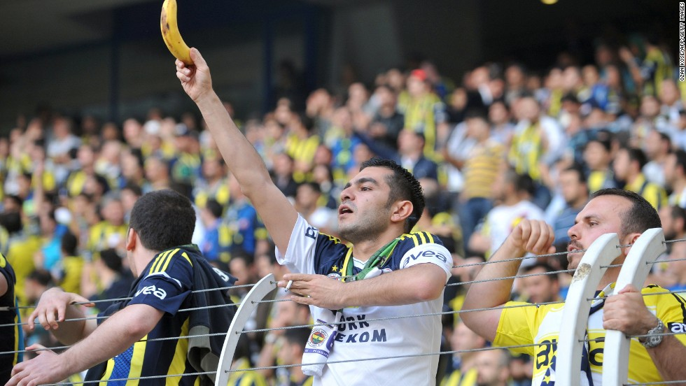
Ρατσισμός και αθλήματα
Ρατσισμός είναι πίστη ότι άτομα είναι κατώτερα επειδή έχουν διαφορετική εθνικότητα ή πολιτιστικό υπόβαθρο

Slide 12
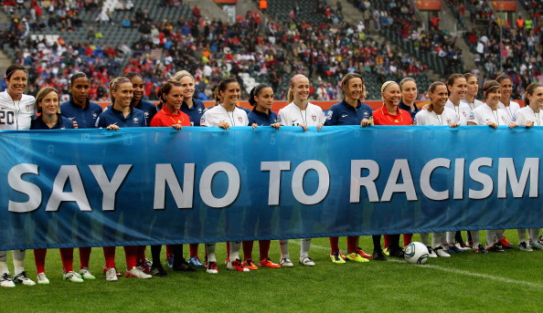
Ρατσισμός και αθλήματα
Ο αγώνας εναντίον του ρατσισμού περιλαμβάνει:
Γνώση και ενημέρωση αθλητών και οπαδών σχετικά με τον ρατσισμό
Περισσότεροι παίκτες από μειονότητες στα αθλήματα
Ισχυρότερη στάση ενάντια στον ρατσισμό από τους υπεύθυνους
Υλοποίηση σχετικών εκστρατειών εναντίον του ρατσισμού (Show Racism the Red Card)
Ρήτρες ισότητας στα συμβόλαια
των αθλητών

Slide 13
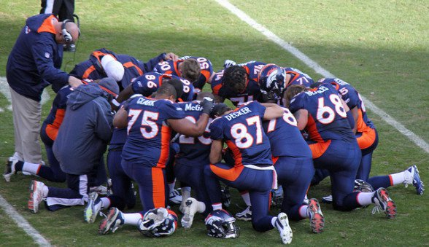
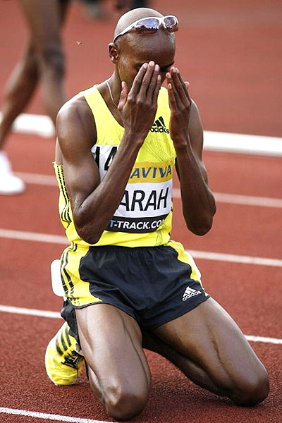
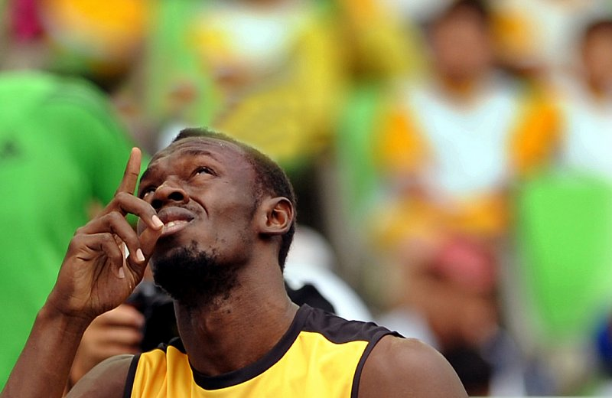
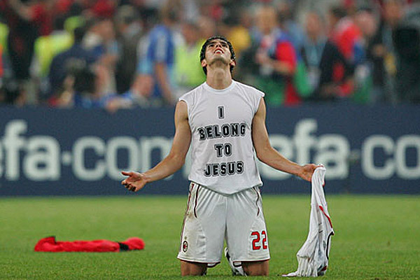
Αθλητισμός και Θρησκεία Υπάρχει σχέση;

Slide 14
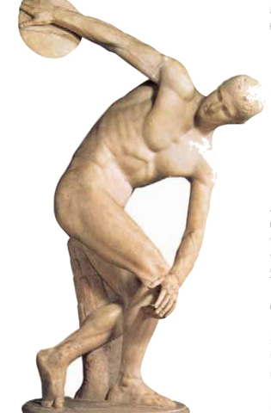
Αθλητισμός και θρησκεία
Οι αρχαίοι Ολυμπιακοί Αγώνες ήταν η σπουδαιότερη θρησκευτική γιορτή προς τιμήν του Δία

Slide 15
Άθλημα ή θρησκεία ?
Έχει οργάνωση και δομή
Ξεκινά με τελετουργικά
Έχει ηρωικές μορφές
Καθιερώνει κάποιες ώρες ως ιερές
Βασίζεται στην εκπαίδευση του χαρακτήρα
Έχει οπαδούς
Συχνά απαιτούνται στιγμές σιωπής
Η συγκέντρωση θεωρείται απαραίτητη

Slide 16
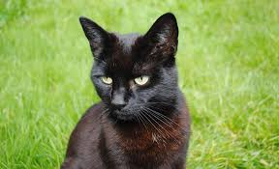
Αθλητισμός και θρησκεία Ο ρόλος των προλήψεων
Η πίστη ότι συγκεκριμένα γεγονότα ή πράγματα μπορούν να φέρουν καλή ή κακή τύχη
Ποιος ο ρόλος των προλήψεων στον αθλητισμό;
Φαινόμενο Πλασίμπο
Μηχανισμός αντιμετώπισης της πίεσης για επιτυχία και ελέγχου του αποτελέσματος του αγώνα

Slide 17
Πολιτισμικές διαφορές και συμμετοχή σε αθλήματα
Πώς μπορούν οι πολιτισμικές διαφορές να επηρεάσουν τη συμμετοχή στα αθλήματα;
Συγκεκριμένος τρόπος ντυσίματος
Ραμαζάνι
Συμμετοχή γυναικών (π.χ. Αφγανιστάν και Σ. Αραβία μετά το 2012)
Είδος αθλημάτων
…..

Slide 18
Βιβλιογραφία:
Bronfenbrenner, U. (1999). Measuring environment across the life span: Emerging methods and concepts. In S. L. Friedmann & T. D. Wachs (Ed.), Environments in developmental perspective: Theoretical and operational models. (s. 3–28). Washington DC: American Psychological Association.
Davids, K., & Baker, J. (2007). Genes, environment and sport performance. Sports medicine, 37(11), 961–980.
Jirásek, I. (2015). Religion, spirituality, and sport: From religio athletae toward spiritus athletae. Quest, 67(3), 290-299. doi: 10.1080/00336297.2015.1048373
Lindsay, J., & Boyle, P. (2017). The conceptual penis as a social construct. Cogent Social Sciences, 3(1), 1330439. doi: 10.1080/23311886.2017.1330439
Miah, A., & Rich, E. (2006). Genetic Tests for Ability?: Talent Identification and the Value of an Open Future. Sport, Education and Society, 11(3), 259–73.
Nicholson, M., & R. Hoye (2008), Sport and social capital. Routledge.
Vičar, M. (2018). Sportovní talent. Praha: Grada

